Slide 1
Jak zbudować silnik Elektryczny

Slide 2
Krok 1.
Zwijamy drut nawojowy w kształt koła(dla lepszego efektu możemy nawinąć go na butelkę a potem go z niej zdjąć) pamiętając aby zostawić sobie po obu stronach drutu kawałek długości 5 cm którymi będzie doprowadzany prąd do cewki. Następnie pomiędzy zwoje wkładamy wykałaczkę (można też użyć metalowego prętu lecz trzeba go wtedy okleić izolacją) aby wszystko się trzymało drut zabezpieczamy sznureczkiem.Tak jak na poniższym rysunku.

Slide 3
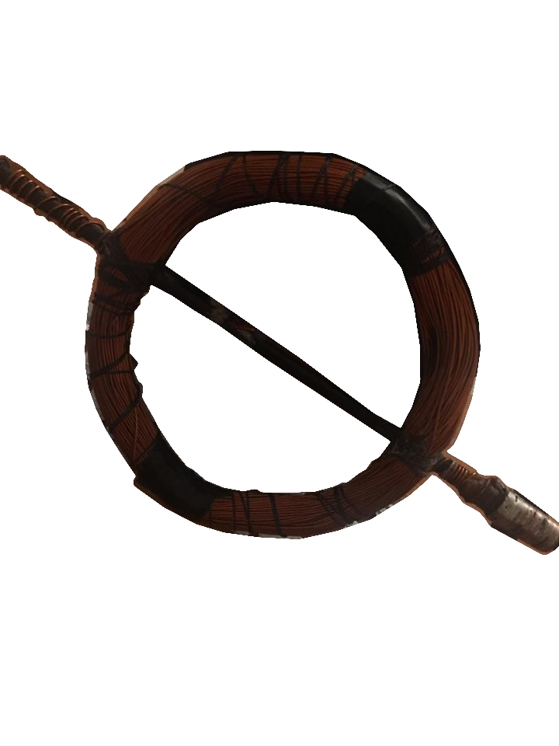

Slide 4
Krok 2
Teraz trzeba przygotować podstawkę pod silnik. Zaczynamy od przyczepienia dwóch kątowniów do mebli w takiej odległości aby bez problemu można było włożyć wykałaczkę/pręt ale żeby nie wypadała podczas kręcenia. Wkładamy teraz cewkę w uchwyty i mocujemy dwa magnesy tak aby były jak najbliżej cewki ale nie ociarały się o nią podczas obracania.(Trzeba pamiętać ,żeby magnesy były zwrócone do siebie różnymi biegunami).

Slide 5
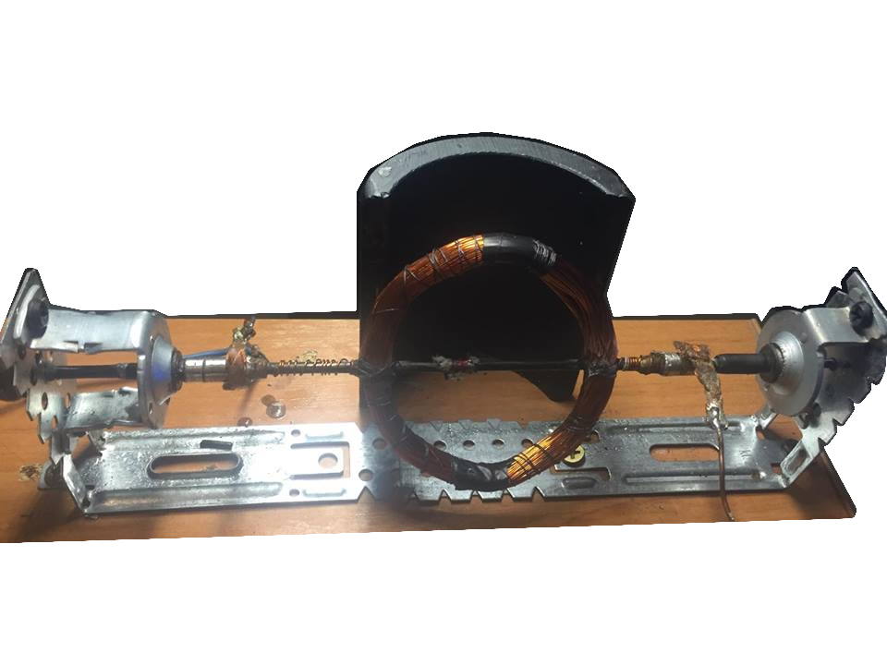

Przymocowana cewka wraz z szczotkami i komutatorami.
Przykład kątownika ,którego można użyć.

Slide 6
Krok 3
Po obu stronach wykałaczki przyczepiamy paseczki papieru tak aby powstały widoczne wybrzuszenia. Potem cunkujemy je całe tak aby nie było widać białej kartki. Następnie ścieramy papierem sciernym lakier na końcówkach druta i przykładamy je do komutatorów ,które przed chwilą zrobiliśmy. Nie mogą one sięgać do samego końca komutatorów trzaba zostawić około 1.5 cm do 2 cm wolnego miejsca na komutatorze. Teraz przyczepiamy drut do komutatora za pomocą izolacji (część komutatora musi zostać nieoklejona. Teraz wkładamy baterię do pojemnika na baterie i zrywamy częć izolacji na górze kableków tak , aby było widać cienkie miedziane druciki. Jeden z nich przykładamy do jednego komutatora a drugi do drugiego i lekko popychamy cewkę. Silnik powinien zacząć się obracać.

Slide 7
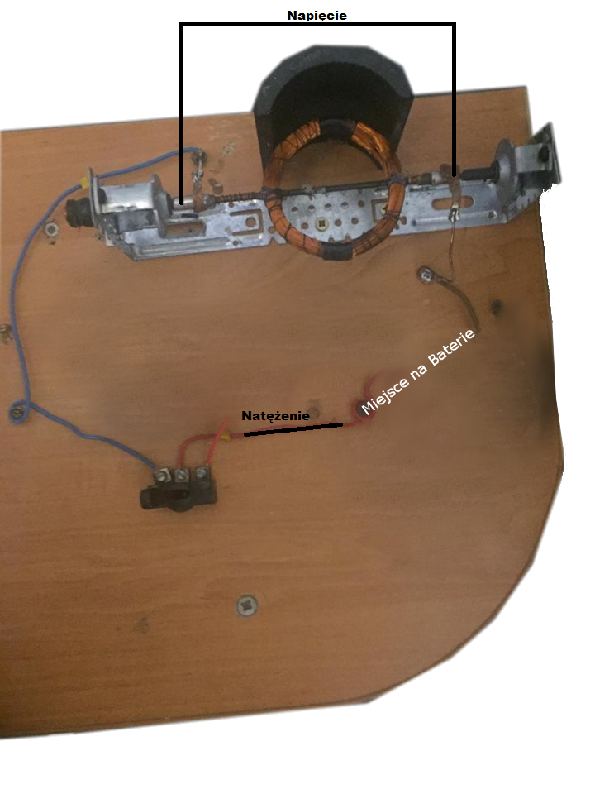
Obliczanie napięcia i natężenia

Slide 8
Obliczanie sprawności Silnika
Najpierw musimy sprawdzić moc baterii ,jeśli nie jest ona zapisane na niej to trzeba ją obliczyć ze wzoru P=U*I czyli moc=napięcie*natężenie. teraz należy obliczyć moc silnika, aby to zrobić należy do jednego końca wykałaczki przymocować sznurek wraz z odważnikiem, włączyć silnik i sprawdzić w jakim czasie odważnik zostanie wciągnięty musimy też znać jego masę oraz odległość jaką pokona odważnik. Możemy wtedy obliczyć moc silnika ze wzoru: Pś=m*g*h/t
gdzie:
m=masa wyrażona w kilogramach h=wysokość w metrach
g=przyśpieszenie ziemskie= 10 N/kg t=czas w s

Slide 9
Mając moc baterii oraz moc silnika możemy obliczyć sprawność silnika ze wzoru:
Sprawność=Pś/Pb * 100%
gdzie Pb= moc baterii a Pś moc silnika
Przykładowe obliczenia
t=2,65 s P od=m*g*h/t
m=0,475 kg
h=0,36 m
Pb=9 W
Pś=0,475*10*0,36/2,65s=0,64 W
Sprawność=P od/P pob * 100%
Sprawność=0,64/9*100%=7%
7%

